Slide 1
TIẾT 65-66
VIẾT
VIẾT BÀI VĂN TẢ CẢNH SINH HOẠT

Slide 2
I. TRI THỨC KIỂU VĂN BẢN:
1. Khái niệm:Tả cảnh sinh hoạt là dùng khả năng quan sát và lời văn gợi tả, làm sống lại bức tranh sinh hoạt, giúp người đọc hình dung được rõ nét về không khí, đặc điểm nổi bật của cảnh đó.

Slide 3
2. Yêu cầu đối với kiểu bài tả cảnh sinh hoạt:
Yêu cầu khi viết bài văn tả cảnh sinh hoạt là gì?
Giới thiệu được cảnh sinh hoạt; thời gian, địa điểm diễn ra cảnh sinh hoạt.
Tả cảnh sinh hoạt theo một trật tự hợp lí (từ xa đến gần, từ bao quát đến cụ thể,…).
Thể hiện được hoạt động của con người trong thời gian, không gian cụ thể.

Slide 4
2. Yêu cầu đối với kiểu bài tả cảnh sinh hoạt:
Sử dụng phù hợp các từ ngữ chỉ đặc điểm, tính chất, hoạt động…
Nêu được suy nghĩ, cảm nhận của người viết về cảnh được miêu tả.
Gợi tả được quang cảnh, không khí chung, những hình ảnh tiêu biểu, nổi bật của bức tranh sinh hoạt.

Slide 5
2. Yêu cầu đối với kiểu bài tả cảnh sinh hoạt:
Đảm bảo cấu trúc: 3 phần:
- Mở bài: Giới thiệu cảnh sinh hoạt.
- Thân bài: miêu tả cảnh sinh hoạt theo một trình tự hợp lí.
- Kết bài: Phát biểu suy nghĩ hoặc nêu ấn tượng chung về cảnh sinh hoạt.

Slide 6
II. Phân tích kiểu văn bản
Tả một phiên chợ nổi ở miền Tây Nam Bộ
Đọc bài bài văn trong sách giáo khoa trang 125 và thảo luận trả lời các câu hỏi sau: | 1. Đoạn mở bài và kết bài đã đáp ứng được yêu cầu về bài văn tả cảnh sinh hoạt chưa?
 | 2. Tác giả miêu tả cảnh chợ nổi trên sông theo trình tự nào?
 | 3. Bài văn có gợi tả được cử chỉ, hành động của con người gắn với thời gian, không gian cụ thể? Có sự dụng các biện pháp tu từ khi diễn đạt?
 | 4. Người viết có phối hợp các giác quan trong khi quan sát cảnh chợ nổi trên sông?
 | 5. Người viết đã đứng ở đâu để quan sát? Vị trí ấy là cố định hay có dịch chuyển, thay đổi và có giúp việc quan sát thuận lợi hơn không?

Slide 7
II. Phân tích kiểu văn bản
Tả một phiên chợ nổi ở miền Tây Nam Bộ
1. Đoạn mở bài và kết bài của bài văn đã đáp ứng yêu cầu của bài văn tả cảnh sinh hoạt.
Mở bài: giới thiệu cảnh sinh hoạt chợ nổi Cái Răng.
Kết bài: phát biểu ấn tượn cảm xúc sau khi thăm phiên chợ nổi.
2. Tác giả miêu tả cảnh chợ nổi trên sông theo trình tự từ bao quát đến cụ thể.
3. Bài văn gợi tả được cử chỉ, hành động của con người gắn với thời gian, không gian cụ thể: các tiếng rao trên các con thuyền. Tác giả có sử dụng các biện pháp tu từ khi diễn đạt như so sánh, hoán dụ
4. Người viết có phối hợp các giác quan trong khi quan sát cảnh chợ nổi trên sông gồm: thị giác, thính giác, xúc giác.

Slide 8
II. Phân tích kiểu văn bản
Tả một phiên chợ nổi ở miền Tây Nam Bộ
5. Người viết đã đứng ở trên xuồng máy để quan sát. Xuồng máy đi trên sông nên tác giả có thể dịch chuyển, thay đổi và quan sát khung cảnh chợ nổi rõ ràng, chi tiết.
6. Kinh nghiệm:
Cần quan sát và dùng lời văn gợi tả, làm sống lại bức tranh sinh hoạt, giúp người đọc hình dung được rõ nét về không khí, đặc điểm nổi bật của cảnh.
Cần giới thiệu được cảnh sinh hoạt, thời gian, địa điểm diễn ra cảnh sinh hoạt.
Tả theo trình tự hợp lí.
Thể hiện được hoạt động của con người trong thời gian, không gian cụ thể.
Gợi được quang cảnh, không khí chung, những hình ảnh tiêu biểu của bức tranh sinh hoạt.
Sử dụng từ ngữ phù hợp, nêu được cảm nhận của người viết về cảnh được miêu tả.
Đảm bảo cấu trúc bài văn ba phần.

Slide 9
III. HƯỚNG DẪN QUY TRÌNH VIẾT
Đề: Hãy tả lại một cảnh sinh hoạt mà em có dịp quan sát hoặc tham dự
Bước 1: Chuẩn bị trước khi viết
- Xác định đề tài
- Thu thập tư liệu

Slide 10
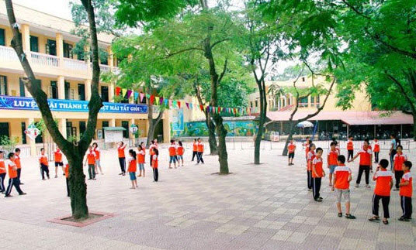
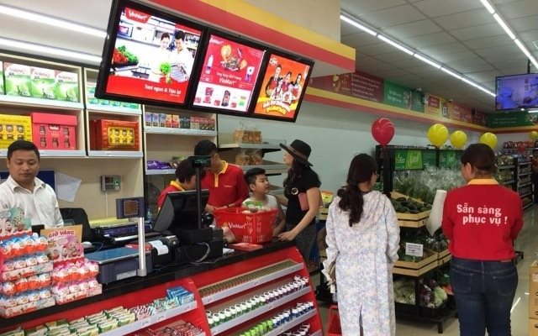
Gia đình sum họp bên bữa cơm
Một trận đấu bóng
Sân trường giờ ra chơi
Cảnh mua bán trong siêu thị

Slide 11
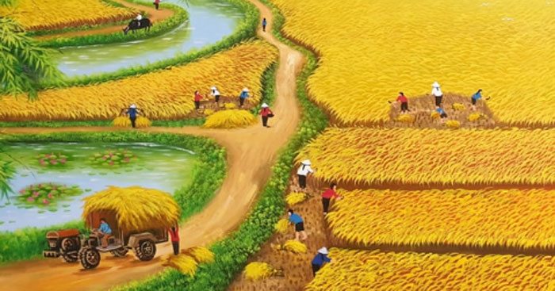
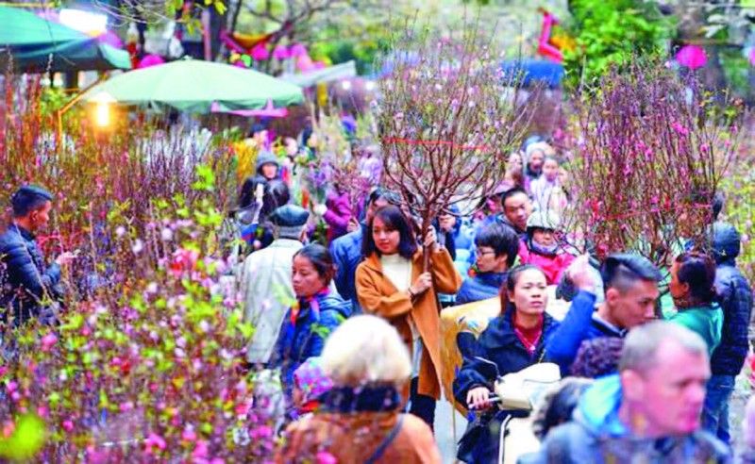
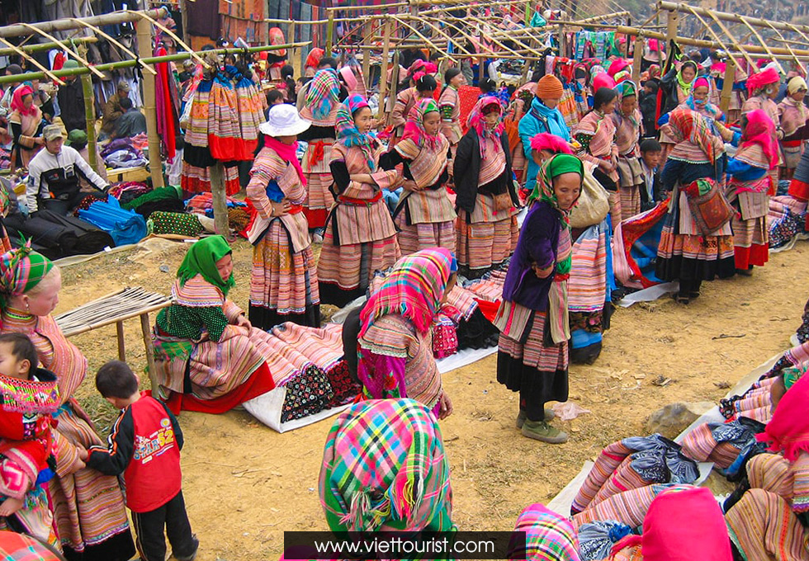
Cảnh cánh đồng mùa gặt
Cảnh một phiên chợ Tết
Cảnh phiên chợ vùng cao

Slide 12
Bước 2: Tìm ý, lập dàn ý
PHIẾU Ý TƯỞNG
Quan sát và ghi chép của tôi về một cảnh sinh hoạt
Tôi muốn viết văn bản tả lại cảnh sinh hoạt nào?…………………………………………………
Cảnh sinh hoạt ấy diễn ra ở đâu, vào thời gian nào?………………………………………………
Cảnh sinh hoạt ấy có những hoạt động, hình ảnh quan trọng nào?..........................................……
Nhìn bao quát từ xa, khung cảnh, không khí chung của bức tranh có những nét nổi bật nào?
……………………………………………………………………………………………………
Ở vị trí quan sát gần hơn, những hình ảnh, hoạt động nào sẽ là điểm nhấn của bài viết?
……………………………………………………………………………………………………
Hình ảnh, hoạt động trong cảnh sinh hoạt đã tác động đến các giác quan nào của tôi?
……………………………………………………………………………………………………
Những hình ảnh thiên nhiên nào đã làm nền cho bức tranh sinh hoạt, chúng có nên được nhân hóa?…………………………………………
Cảm tưởng, ấn tượng chung của tôi khi quan sát cảnh sinh hoạt này?
…………………………………………………………………………………………………

Slide 13
Mở bài
Giới thiệu cảnh sinh hoạt được tả
Cảnh sinh hoạt:……………..
Thời gian, địa điểm:……………
Tả cảnh sinh hoạt
1. Tả cảnh sinh hoạt chung bằng một cái nhìn bao quát:
- Ý 1:…………………………..
- Ý 2:…………………………..
2. Tả một số hình ảnh cụ thể, nổi bật ở cự li gần:
- Ý 1:……………………………
- Ý 2:…………………………….
3. Tả sự thay đổi của sự vật của bức tranh sinh hoạt trong thời gian, không gian:
- Ý 1:………………………………..
- Ý 2:…………………………………………
Thân bài
Kết bài
Phát biểu cảm nghĩ hoặc nêu ấn tượng chung về cảnh sinh hoạt.

Slide 14
III. HƯỚNG DẪN QUY TRÌNH VIẾT
Bước 1: Chuẩn bị trước khi viết
Bước 2: Tìm ý, lập dàn ý
Bước 3: Viết bài
Bước 4: Xem lại và chỉnh sửa và rút kinh nghiệm.

Slide 15
Bảng kiểm bài viết tả lại một cảnh sinh hoạt
Các phần của bài viết | Nội dung kiểm tra | Đạt/chưa đạt
Mở bài | Dùng ngôi xưng hô phù hợp trong khi quan sát, miêu tả
 | Giới thiệu không gian, thời gian diễn ra cảnh sinh hoạt
Thân bài | Tả bao quát cảnh sinh hoạt
 | Tái hiện được các sự vật, đường nét, màu sắc, âm thanh cụ thể
 | Kết hợp các giác quan khi quan sát và miêu tả
 | Tả cảnh sinh hoạt theo trình tự
 | Thể hiện suy nghĩ, cảm xúc đối với con người, cuộc sống được miêu tả
Kết bài | Nêu được ấn tượng, tình cảm của người viết đối với cảnh sinh hoạt

